Slide 1
Programação Segura
Docente:
Eduardo Lopes Cominetti [Poli/USP]
ecominetti@larc.usp.br
Criptografia assimétrica e distribuição de chaves
Ago/2022
Rev. Out/2022

Slide 2
Objetivos
Visão geral sobre mecanismos criptográficos assimétricos
Confidencialidade: cifras assimétricas
Integridade + Autenticidade + Irretratabilidade: assinaturas digitais
Autenticidade de chaves públicas: certificação digital

Slide 3



Algoritmos assimétricos: Distribuição de chaves, Assinaturas Digitais e Irretratabilidade

Slide 4
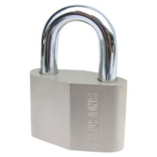


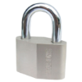

Criptografia Assimétrica
Duas chaves distintas
Chave pública K_{U}: divulgada abertamente
Analogia com o mundo real: um cadeado
Chave privada K_{R}: conhecida apenas pelo seu dono
Analogia com o mundo real: a chave do cadeado
Transformações feitas usando uma chave somente podem ser invertidas com a outra chave.
Ambas as chaves são geradas pelo seu dono
Em um algoritmo seguro, deve ser inviável calcular a chave privada a partir da chave pública.
Para que Alice possa se comunicar com Bob, ambos devem obter, de alguma forma, a chave pública do outro.

Slide 5
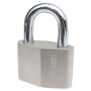




Criptografia Assimétrica
Usar chave pública do destinatário: qual serviço?
K_{U}
K_{R}
Alice
Bob
M
A
C
C
A^{–1}
M
Notes:
“A” significa “Assimétrico”

Slide 6
Criptografia Assimétrica
Cifração: confidencialidade
K_{U}
K_{R}
Alice
Bob
M
A
C
C
A^{–1}
M
Notes:
“A” significa “Assimétrico”

Slide 7

Criptografia Assimétrica
Cifração: confidencialidade
K_{U}
K_{R}
Alice
Bob
M
A
C
C
A^{–1}
M
Remetente usa sua chave privada: qual serviço?
K_{R}
K_{U}
Alice
Bob
M
A^{–1}
S
S
A
M
Notes:
“A” significa “Assimétrico”

Slide 8
Criptografia Assimétrica
Cifração: confidencialidade
K_{U}
K_{R}
Alice
Bob
M
A
C
C
A^{–1}
M
Assinatura digital: integridade, autenticidade e irretratabilidade
K_{R}
K_{U}
Alice
Bob
M
A^{–1}
S
S
A
M
Notes:
“A” significa “Assimétrico”

Slide 9


Envelope criptográfico assimétrico
É possível obter confidencialidade, integridade, autenticidade e irretratabilidade aplicando-se apenas criptografia assimétrica sobre o conteúdo completo da mensagem.
rem
dest
dest
rem
K_{R}
K_{U}
K_{R}
K_{U}
M
A^{–1}
A
C
A^{–1}
A
M
Apenas o algoritmo assimétrico!

Slide 10



Criptografia assimétrica + simétrica
Algoritmos assimétricos costumam ser combinados com simétricos por razões de desempenho:
Algoritmos simétricos costumam ser ~1000 vezes mais rápidos do que assimétricos
Exemplos comuns:
Estabelecimento de chaves simétricas: usadas por cifras simétricas e algoritmos de MAC
Assinatura digital do hash da mensagem ao invés da mensagem em si: menor quantidade de dados processados pelo algoritmo assimétrico

Slide 11

Transmissão de chave simétrica
R
K
Transmissão de chave simétrica K
R: número aleatório (fonte de entropia) gera chave K

Slide 12
Transmissão de chave simétrica
dest
K_{U}
R
K
A
L
Transmissão de chave simétrica K
R: número aleatório (fonte de entropia) gera chave K
L: chave K protegida por chave pública do destinatário (K_{U})
Enviado pela rede para o destinatário

Slide 13

Transmissão de chave simétrica
dest
dest
K_{U}
K_{R}
R
K
A
L
A^{–1}
K
Transmissão de chave simétrica K
R: número aleatório (fonte de entropia) gera chave K
L: chave K protegida por chave pública do destinatário (K_{U})
Enviado pela rede para o destinatário
Apenas dono da chave K_{R} pode recuperar K
Utilidade: cifras simétricas são mais eficientes

Slide 14
Transmissão de chave simétrica
dest
dest
K_{U}
K_{R}
R
K
A
L
A^{–1}
K
Transmissão de chave simétrica K
R: número aleatório (fonte de entropia) gera chave K
L: chave K protegida por chave pública do destinatário (K_{U})
Enviado pela rede para o destinatário
Apenas dono da chave K_{R} pode recuperar K
Utilidade: cifras simétricas são mais eficientes

Slide 15



Envelope criptográfico
K
M
E
C
Mensagem confidencial (C) e assinada (S)
Serviços: confidencialidade (cifra simétrica), integridade, autenticidade e irretratabilidade (assinatura digital)
Utilidade: mais eficiente assinar hash das mensagens

Slide 16


Envelope criptográfico
K
M
E
C
H
V
Mensagem confidencial (C) e assinada (S)
Serviços: confidencialidade (cifra simétrica), integridade, autenticidade e irretratabilidade (assinatura digital)
Utilidade: mais eficiente assinar hash das mensagens

Slide 17
Envelope criptográfico
K
M
E
C
H
rem
K_{R}
V
A^{–1}
S
Mensagem confidencial (C) e assinada (S)
Serviços: confidencialidade (cifra simétrica), integridade, autenticidade e irretratabilidade (assinatura digital)
Utilidade: mais eficiente assinar hash das mensagens

Slide 18
Envelope criptográfico
K
K
M
E
C
E ^{–1}
M
H
rem
K_{R}
V
A^{–1}
S
Mensagem confidencial (C) e assinada (S)
Serviços: confidencialidade (cifra simétrica), integridade, autenticidade e irretratabilidade (assinatura digital)
Utilidade: mais eficiente assinar hash das mensagens

Slide 19

Envelope criptográfico
K
K
M
E
C
E ^{–1}
M
H
rem
rem
K_{R}
K_{U}
V
A^{–1}
S
A
V
Mensagem confidencial (C) e assinada (S)
Serviços: confidencialidade (cifra simétrica), integridade, autenticidade e irretratabilidade (assinatura digital)
Utilidade: mais eficiente assinar hash das mensagens

Slide 20

Envelope criptográfico
K
K
M
E
C
E ^{–1}
M
H
H
rem
rem
K_{R}
K_{U}
V’
?
=
V
A^{–1}
S
A
V
Mensagem confidencial (C) e assinada (S)
Serviços: confidencialidade (cifra simétrica), integridade, autenticidade e irretratabilidade (assinatura digital)
Utilidade: mais eficiente assinar hash das mensagens

Slide 21
Envelope criptográfico
K
K
M
E
C
E ^{–1}
M
H
H
rem
rem
K_{R}
K_{U}
V’
?
=
V
A^{–1}
S
A
V
Mensagem confidencial (C) e assinada (S)
Serviços: confidencialidade (cifra simétrica), integridade, autenticidade e irretratabilidade (assinatura digital)
Utilidade: mais eficiente assinar hash das mensagens

Slide 22

Funções de hash e assinaturas
Assinaturas físicas: baixa segurança...
Assume que folhas de cheque sejam guardadas em local seguro...
Conta: xxxx Banco: xx Agência: xxxx
R$
10,00#
“Proteção de integridade”
# dez reais # -------------------------------------
Valor: _________________________________
Sacanas Maximus
Para: _________________________________
01/Janeiro/2022
Data: __________________________
Marcos A. Simplicio Jr.
“Autenticidade + Irretratabilidade”
Ser. 001
Assinatura: _____________________

Slide 23

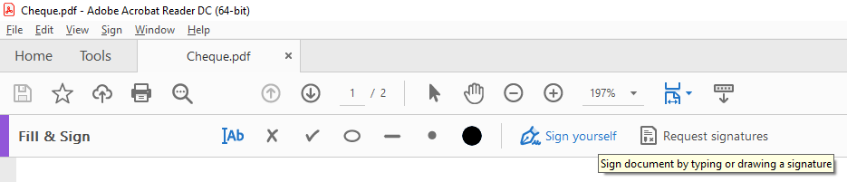
Funções de hash e assinaturas
Assinaturas físicas: baixa segurança...
Ou assinatura pode ser copiada
E cópia é muito fácil no mundo digital!
Conta: xxxx Banco: xx Agência: xxxx
R$
10,00#
Conta: xxxx Banco: xx Agência: xxxx
R$
250,11#
# duzentos e cinquenta reais e onze centavos#
# dez reais # -------------------------------------
Valor: _________________________________
Valor: _________________________________
Sacanas Maximus
Sacanas Maximus
Para: _________________________________
Para: _________________________________
01/Abril/2022
01/Janeiro/2022
Data: __________________________
Data: __________________________
Marcos A. Simplicio Jr.
Marcos A. Simplicio Jr.
Assinatura: _____________________
Ser. 001
Assinatura: _____________________
Ser. 002
Ex: Adobe Acrobat Reader

Slide 24




Funções de hash e assinaturas
Assinatura digital: depende do documento completo!
Conta: xxxx Banco: xx Agência: xxxx
R$
10,00#
# dez reais # -------------------------------------
Valor: _________________________________
Sacanas Maximus
Para: _________________________________
01/Janeiro/2022
Algoritmo Verificação
Data: __________________________
Ser. 001
Assinatura: _____________________
assinatura
Chave pública (K_{U})
Hash
Conta: xxxx Banco: xx Agência: xxxx
R$
250,11#
# duzentos e cinquenta reais e onze centavos#
Valor: _________________________________
Algoritmo Assinatura
Sacanas Maximus
Chave privada (K_{R})
Para: _________________________________
01/Abril/2022
Data: __________________________
?????????????
Ser. 002
Assinatura: _____________________

Slide 25
Esquemas Assimétricos: Exemplos
Encapsulamento de chaves simétricas (KEM) / cifração assimétrica / acordo de chaves
Tradicionais: Diffie-Hellman clássico (DH) ou com curvas elípticas (ECDH), baseados em fatoração (RSA), ou logaritmos discreto elíptico (ECIES)
Pós-quânticos: baseados em reticulados (CRYSTALS-KYBER)
Assinatura digital
Tradicionais: baseados em fatoração (RSA), ou logaritmo discreto (DSA) elíptico (ECDSA, EdDSA)
Pós-quânticos: baseados em reticulados (FALCON, CRYSTALS-Dilithium), ou hash (SPHINCS+)
PQC: https://csrc.nist.gov/Projects/post-quantum-cryptography/selected-algorithms-2022
Notes:
Logaritmo discreto (Diffie-Hellman, DSA) ⇒ algoritmos análogos em curvas elípticas.
Fatoração inteira (RSA).
Reticulados (GGH, NTRU).
Códigos corretores de erro (McEliece, CFS).

Slide 26
Esquemas Assimétricos: Exemplos
Nome | Uso | Chaves (128 bits) | Tamanhos
RSA | Assinatura ou KEM | 3072 | 3072 (assinaturas ou dados cifrados*)
DH | KEM | 3072 | 3072 (mensagens trocadas)
DSA | Assinatura | 3072 | 512 (assinaturas)
ECDSA | Assinatura | 256 | 512 (assinaturas)
EdDSA | Assinatura | 256 | 512 (assinaturas)
ECIES | KEM | 256 | 256 + 64** (dados cifrados*)
* Tamanho adicional ao da mensagem cifrada em si, usando cifra simétrica
** ECIES usa MAC para calcular um tag de autenticação (64 bits ou maior)
Notes:
Tamanhos de MAC: NIST Special Publication 800-107 Revision 1 ➔ assume que oráculo troque chave após 2^{T-t} autenticações incorretas, onde T é o tamanho do tag de autenticação e t é o parâmetro de segurança que indica a probabilidade de se aceitar

Slide 27
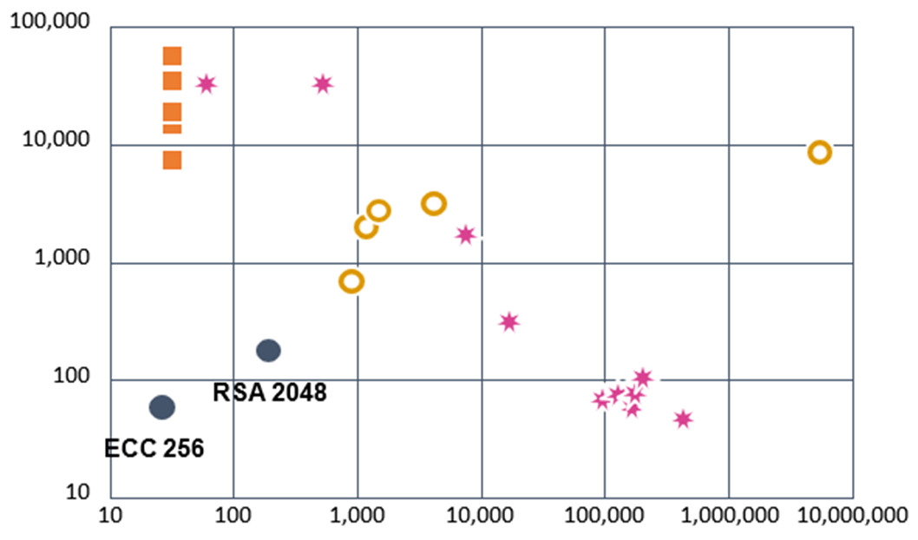



Esquemas Assimétricos: Exemplos
Visão geral: assinaturas clássicas vs. propostas pós-quânticas
Assinatura (bytes)
Chave Pública (bytes)
Reticulados Hash/Simétrico Sist. Multivariados
Fonte: "The World of Quantum Computing" (Out/2020). Online: https://www.creaplus.si/resources/blog/nist-pqc-en

Slide 28

Distribuição de chaves públicas e Certificados digitais

Slide 29





Distribuição de chaves públicas
Aqui é o Bob. Anote minha chave pública...
Oi Bob. Pode falar, estou anotando...

Slide 30
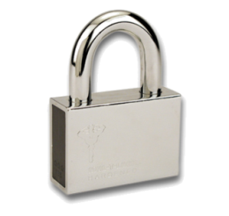

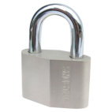
Certificados Digitais
Associam uma chave pública ao seu dono.
Atestado dizendo qual é a chave pública de Bob
Modelo PKI: certificado contém chave pública de Bob assinada por uma Autoridade Certificadora (AC)
Premissa: chave pública da AC é amplamente conhecida.
Na prática, certificados das ACs são pré-instalados em sistemas computacionais, como navegadores Web.
Também podem ser instalados por usuário
K_{U}
+
^{Bob}
K_{R}
Alice usa K_{U} para verificar a atenticidade do certificado
^{AC}
^{AC}

Slide 31
Certificados Digitais: ICP
Modelo ICP (Infraestrutura de Chaves Públicas), ou PKI (Public Key Infrastructure): cadeias de certificação
Usa chave no certificado da AC raiz (auto-assinado) para assinar outras chaves na cadeia, até entidades finais (EFs)
Verificação: todos os certificados do caminho, até a raiz!
Proteção das chaves mais críticas (mais próximas da raiz)
ACs dedicadas a vários fins
AC raiz
A
G
Sub-ACs
B
C
H
I
EFs
D
E
F
J
K
L

Slide 32







Exemplo: ICP-Brasil
AC Raiz
AC CEF
AC Certisign
AC JUS
AC RFB
AC PR
AC Serasa
…
AC Serpro
AC Caixa PF
AC Certisign Múltipla
AC Caixa JUS
AC Imesp RFB
Serasa AC
Serpro ACF
AC Caixa PJ
AC Certisign SPB
AC Certisign JUS
AC Certisign RFB
Serasa CD
AC P Rode RJ
AC Imprensa Oficial SP
AC Serasa JUS
AC Serasa RFB
AC Fenacor
AC Petrobrás
AC Serpro JUS
AC Serpro RFB
AC Sincor
AC Sincor RFB
AC Prodemge
AC Notarial RFB
1o nível
AC OAB
AC Prodest RFB
2o nível
AC Instituto Fenacom
AC BR RFB
…
…
https://www.gov.br/iti/pt-br/assuntos/repositorio/cadeias-da-icp-brasil
Notes:
SERPRO - Serviço Federal de Processamento de Dados

Slide 33



Certificados ICP-Brasil: tipos
Tipos principais:
A: assinatura digital
Assinatura de documentos; confirmação de identidade (SSL).
Key usage: digitalSignature, keyEncipherment, nonRepudiation
S: sigilo
Cifração de documentos, bancos de dados, mensagens.
Key usage: keyEncipherment e dataEncipherment
T: Carimbo de tempo
Garante temporalidade da informação assinada
Usado por Autoridade de Carimbo de Tempo (ACT)
(Ext.) key usage: digitalSignature, nonRepudiation, timeStamping
Outros (uso específico)
A CF-e-SAT: assinatura de Cupom Fiscal Eletrônico
OM-BR: equipamentos de medição
Notes:
Fonte: https://www.iti.gov.br/images/repositorio/legislacao/documentos-principais/04/DOC-ICP-04_-_Versao_7.0_-_REQUISITOS_MINIMOS_PARA_P.C.-1_VERS%C3%83O_WEBTRUST-consolida%C3%A7%C3%A3o.pdf

Slide 34
Certificados ICP-Brasil: tipos
Níveis: define requisitos mínimos
A1/S1: geração por software; armazenamento em dispositivos tradicionais (e.g., disco/pendrive) e protegido por senha/biometria. Validade: até 1 ano
A2/S2: geração por software e armazenamento em smart card ou token sem capacidade de geração de chave e protegido por senha/biometria. Validade: até 2 anos
A3/S3/T3: geração e armazenamento em hardware criptográfico (smart card ou token USB com capacidade de geração de chaves). Validade: até 5 anos
A4/S4/T4: geração e armazenamento em hardware criptográfico (smart card ou token USB com capacidade de geração de chaves). Validade: até 6 anos (11 se algoritmo de curvas elípticas). Chaves maiores: maior nível de segurança
Fonte: https://www.iti.gov.br/legislacao/documentos-principais (DOC-ICP-04 – V.7.1)
Notes:
Fonte: https://www.iti.gov.br/images/repositorio/legislacao/documentos-principais/04/DOC-ICP-04_-_Versao_7.0_-_REQUISITOS_MINIMOS_PARA_P.C.-1_VERS%C3%83O_WEBTRUST-consolida%C3%A7%C3%A3o.pdf

Slide 35
Processo de certificação
Autoridade de Registro (AR)
3. RA comprova dados cadastrais
Autoridade Certificadora (AC)
Ex.: Verisign, Serasa
certificate signing request (CSR)
2. Dados
cadastrais
4. AC emite o certificado, assinando-o com sua própria chave
1. As chaves são geradas
Diretório
5. Certificado é instalado no cliente e publicado no Diretório
Notes:
A CA emite o certificado assinando digitalmente as informações com sua chave privativa
Falar sobre RA, Registration Authorite, ou Autoridade Registradora, parte da CA responsável pelas operações que manipulam a chave privativa da CA. Estas operações deveriam ser feitas off-line, para não comprometer a chave privativa da CA. Exemplos: - emissão de certificado precisa da chave privativa da CA - verificação da identidade não precisa da chave privativa da CA. Mas precisa de alta disponibilidade, ou seja, tem que ser on-line
Falara sobre CA Root
Falar sobre os tipos de certificados

Slide 36
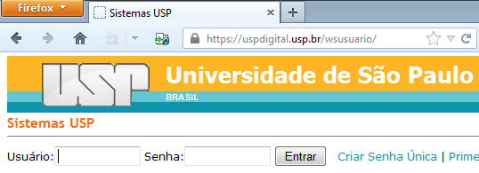




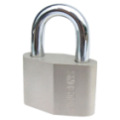



Usando certificados (web)
Autoridade Certificadora
[3.1. Consulta OCSP: revogação]
3. Verifica validade do certificado (chave pública da AC)
1. Requisita Certificado
2. Fornece certificado assinado por AC
4. Usa chave pública: “fecha cadeado” no navegador

Slide 37




Processo de Carimbo de Tempo
Autoridade Certificadora de Tempo(ACT)
Ex.: Caixa, Serpro
2. Usuário envia hash a ACT
hash
1. Usuário calcula hash dos dados a serem carimbados
3. ACT emite carimbo de tempo, assinando-o com sua própria chave
4. Usuário obtém dados com carimbo de tempo
https://www.gov.br/iti/pt-br/assuntos/icp-brasil/autoridades-de-carimbo-do-tempo
Notes:
A CA emite o certificado assinando digitalmente as informações com sua chave privativa
Falar sobre RA, Registration Authorite, ou Autoridade Registradora, parte da CA responsável pelas operações que manipulam a chave privativa da CA. Estas operações deveriam ser feitas off-line, para não comprometer a chave privativa da CA. Exemplos: - emissão de certificado precisa da chave privativa da CA - verificação da identidade não precisa da chave privativa da CA. Mas precisa de alta disponibilidade, ou seja, tem que ser on-line
Falara sobre CA Root
Falar sobre os tipos de certificados

Slide 38
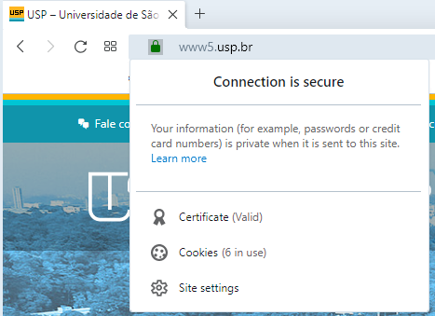
Exemplo: Certificado USP (X.509)

Slide 39
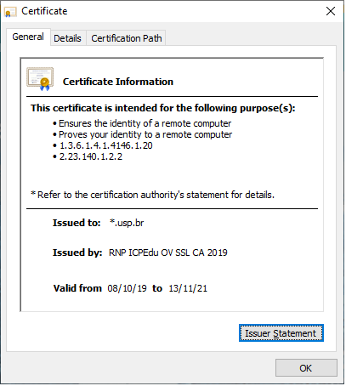
Exemplo: Certificado USP (X.509)
Para ver cadeia de certificados
Para detalhes adicionais
Domínio ao qual corresponde o certificado
AC

Slide 40
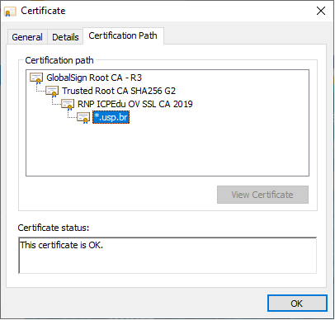
Exemplo: Certificado USP (X.509)
AC raiz
Cadeia de certificados

Slide 41
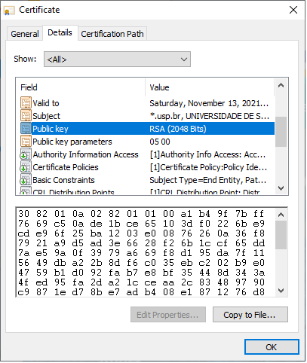
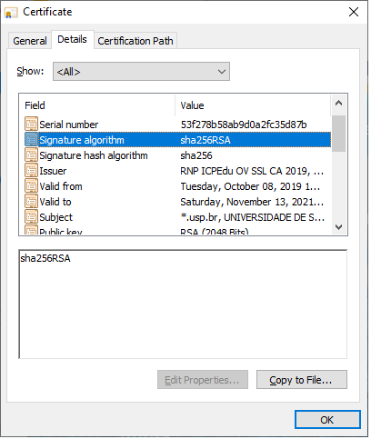
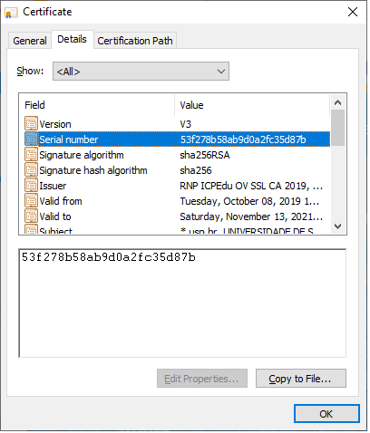
Exemplo: Certificado USP (X.509)
Chave pública
(RSA 2048 bits)
Algoritmo de assinatura: RSA+SHA-256
Número serial
(útil para revogação)

Slide 42





Distribuição de chaves públicas
Distribuição de certificados
Por e-mail (S/MIME), páginas web, etc.
Durante o estabelecimento de conexão das aplicações (ex.: HTTPS)
Confiança nas chaves públicas
Certificados com chaves públicas assinadas por entidade de confiança
Confiança de que os certificados não foram alterados no caminho até o receptor (ex.: certificados auto-assinados)
“Web of trust”: se A confia em B e B confia em C, então A pode confiar em C (ex.: PGP)

Slide 43
Programação Segura
Docente:
Eduardo Lopes Cominetti [Poli/USP]
ecominetti@larc.usp.br
Criptografia assimétrica e distribuição de chaves
Ago/2022
Rev. Out/2022

Slide 44
Referências
W. Stallings, L. Brown “Computer Security Principles and Practice – 2nd/3rd/4th edition”. Prentice-Hall, ISBN: 0-13-277506-9. 2011/2015/2018.
Em português: W. Stallings, L. Brown. “Segurança de Computadores - Princípios e Práticas” (2ª Ed), Elsevier, 2014
W. Stallings: “Cryptography and Network Security” (6th/7th Ed.), Prentice-Hall 2013/2016.
Em português: W. Stallings: “Criptografia e Segurança de Redes” (6ª Ed.), Pearson-Prentice-Hall (2014).
S. Wykes. Criptografia Essencial: A Jornada do Criptógrafo, 1a ed. Elsevier, 2016.
A. Narayanan, J. Bonneau, E. Felten. "Bitcoin and Cryptocurrency Technologies: A Comprehensive Introduction". Princeton University Press, 2016. ISBN: 0691171696. Available: https://d28rh4a8wq0iu5.cloudfront.net/bitcointech/readings/princeton_bitcoin_book.pdf?a=1
C. Adams, P. Cain, D. Pinkas, R. Zuccherato. RFC 3161: Internet X.509 Public Key Infrastructure - Time-Stamp Protocol (TSP). Internet Engineering Task Force, August 2001. URL: https://datatracker.ietf.org/doc/html/rfc3161

